Slide 1
Концепція сталого розвитку: сутність та спрямованість

Slide 2
План
Глобальні виклики і способи їхнього вирішення.
Ключові складові сталого розвитку.
Етапи формування концепції сталого розвитку.
Основні труднощі на шляху реалізації концепції сталого розвитку.

Slide 3


забруднення атмосфери
скорочення запасів корисних копалин
значне винищення лісового покрову
забруднення світового океану
порушення озонового шару як захисту від космічного випромінювання
забруднення поверхні та спотворення природних ландшафтів
знищено тисячі видів рослин та тварин
Для людства стає життєво необхідною зміна самої філософії ставлення до природи

Slide 4
Сталий розвиток як концепція прагне гармонійного поєднання економічного зростання, соціальної справедливості та екологічної сталості
Збереження ресурсів
раціональне використання природних ресурсів: економія води та енергії, перехід на відновлювані джерела енергії, переробка відходів та захист біорізноманіття
Соціальна справедливість:
забезпечення рівного доступу до базових послуг (освіта, охорона здоров’я) та гідна робота для всіх верств населення;
боротьба з нерівністю та дискримінацією
Екологічна безпека:
мінімізація негативного впливу на довкілля (скорочення викидів, боротьба зі зміною клімату та захист екосистем);
підтримка здоров'я планети та забезпечення сприятливих умов життя
Економічна ефективність:
економічне зростання, яке є екологічно та соціально відповідальним;
інновації, ефективне використання ресурсів і створення робочих місць.

Slide 5
Способи вирішення глобальних екологічних проблем
Екологізація виробництва:
природозберігаючі технології,
обов'язкова екологічна експертиза нових проєктів,
створення безвідходних технологій замкненого циклу
Розумне самообмеження у витрачанні природних ресурсів, особливо енергетичних (запасів вугілля вистачить на 430 років, нафти – на 35 років, природного газу – на 50 років.)
Потрібні розумні зміни у світовому енергобалансі у бік розширення застосування атомної енергії, пошук нових, ефективних, безпечних та максимально нешкідливих для природи джерел енергії, включаючи космічну.
Найважливішим напрямом у вирішенні екологічних проблем є формування в суспільстві екологічної свідомості, розуміння людьми природи як іншої живої істоти, над якою не можна панувати без шкоди для неї і себе.

Slide 6
Основні показники якості життя
тривалість життя
стан здоров'я людини
рівень освіти
рівень доходу
рівень зайнятості
ступінь реалізації прав людини
відхилення стану довкілля від нормативів

Slide 7
Уявлення про можливі шляхи розвитку цивілізації
Шляхи розвитку | Біоцентризм | Антропоцентризм | Сталий розвиток
Основний принцип | Людина для біосфери | Біосфера для людини | Людство + біосфера = гармонізація відносин
Панівна філософія | Біосфера - єдина система, що самоорганізується. Людство – частина біосфери | Біосфера - джерело ресурсів задоволення зростаючих потреб людства | Розвиток людства відповідно до законів розвитку біосфери
Шляхи досягнення цілей розвитку | "Назад до природи". Надання біосфері можливості відновлення своїх функцій шляхом відмови від благ цивілізації | Забезпечення «процвітання» людства за рахунок технологічного та технічного прогресу | Усвідомлені обмеження споживання ресурсів біосфери. Задоволення потреб з урахуванням можливостей біосфери

Slide 8
Термін «сталий розвиток» (sustainable development) спочатку з'явився в природокористуванні стосовно локальних екосистем (рибному та лісовому господарстві) у ХІХ-ХХ ст.
Теорії " межі зростання " ( the limits of growth ) і " сталого зростання " (sustainable growth ) дійшли висновку , що здійснення політики " сталого зростання " нерозривно пов'язані з формуванням " сталого суспільства " ( sustainable society )
Сталий розвиток (гармонійний розвиток, збалансований розвиток) — процес економічних та соціальних змін, при якому природні ресурси, напрям інвестицій, орієнтація науково-технічного розвитку, розвиток особистості та інституційні зміни узгоджені один з одним і зміцнюють нинішній та майбутній потенціал для задоволення людських потреб, якості життя людей.

Slide 9
потреби людства, тобто. задоволення основних, найважливіших, життєзабезпечених потреб
обмеження потреб виходячи з можливостей навколишнього природного середовища їх задовольнити
Ключові аспекти сталого розвитку як розвитку, який задовольняє потреби поколінь, що нині живуть, без шкоди для задоволення потреб майбутніх поколінь.

Slide 10
Що означає сталість?
Для навколишнього природного середовища
З соціальної точки зору
Для економічної системи
чисте повітря, вода, грунт, діючі природні системи, тобто збереження здатності природи до самовідновлення
об'єднання всіх соціальних, етнічних, вікових груп для участі в управлінні розвитком території; справедливий розподіл роботи, доходу, соціальних благ, забезпечення безпеки та благополуччя
використання ефективних методів господарювання (у всіх галузях промисловості та сільського господарства), спрямованих на підвищення якості використання ресурсів, ресурсозберігаючі технології, товари та послуги високої якості

Slide 11
Концепція сталого розвитку утворилася в результаті з'єднання трьох напрямків:
економічний
«економічна ефективність» розглядається зовсім під іншим кутом
тривалі економічні проєкти природничо-орієнтовані, є ефективнішими, ніж проєкти, реалізація яких не враховує екологічні наслідки
екологічний
основна мета - стабільність фізичних та екологічних систем
ігнорування потреб екології призведе до деградації навколишнього середовища та поставить під загрозу існування всього людства
соціальний
усвідомлення соціальних проблем
збереження культурної та соціальної стабільності, а також зменшення кількості руївних конфліктів

Slide 12
Соціальний прогрес
фокусується на добробуті людей та соціальній справедливості
Права людини
Інвестиції в некомерційні організації
Економічний розвиток
економічне зростання та процвітання
Інновації
Управління ризиками
експансія
Екологічна відповідальність
захист довкілля та збереження природних ресурсів
Збереження чистого повітря і питної води
«нульові» відходи
Екологічне правосуддя

Slide 13
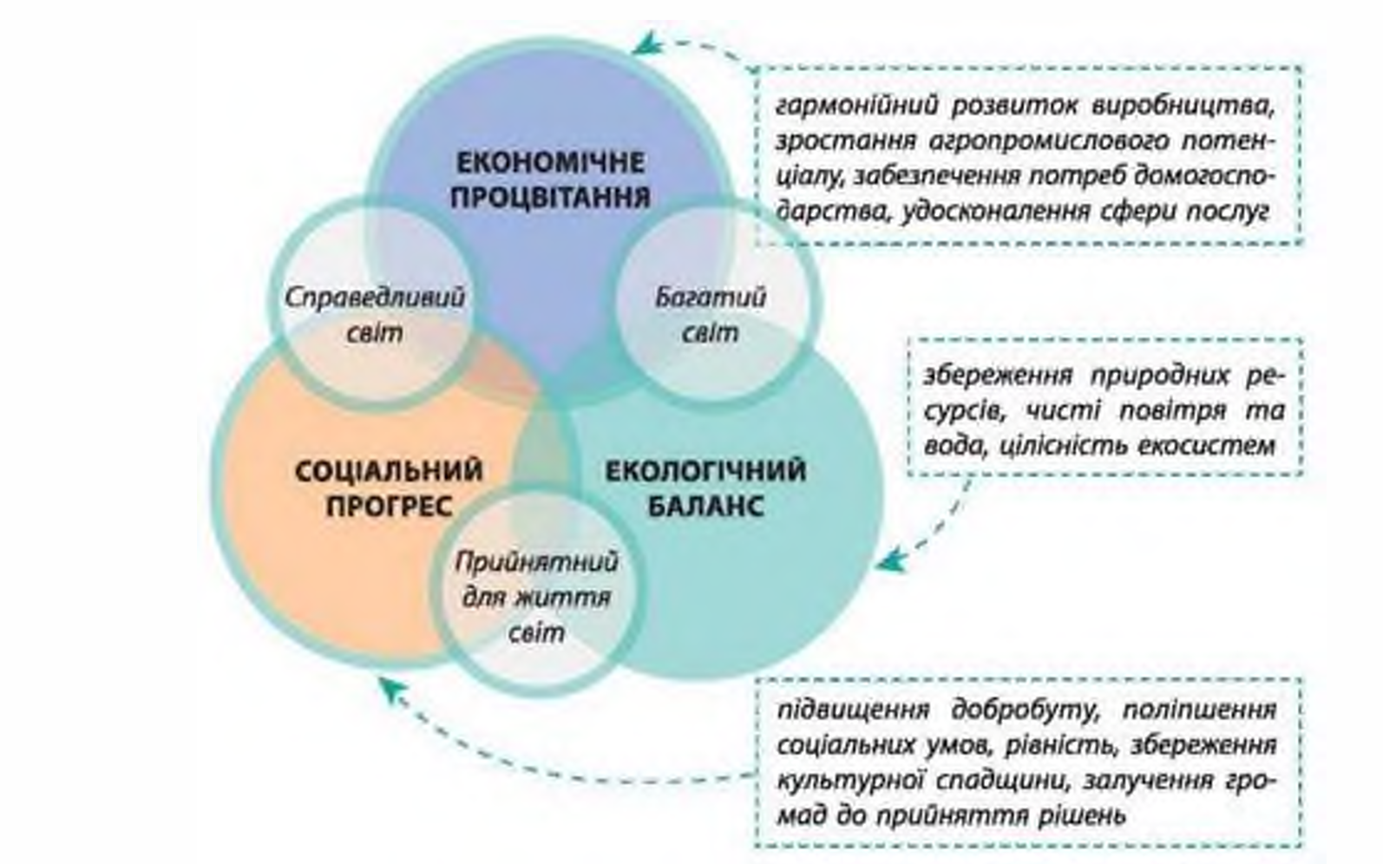

Slide 14
Соціальний прогрес
Економічний розвиток
Екологічна відповідальність
Зайнятость населення
Підвищення кваліфікації
Бізнес-етика
Охорона здоров’я
Контроль за змінами клімату
Збереження біорозмаїття
допустимий стан
справедливий стан
прийнятний стан
Ефективне використання ресурсів
Виробництво на принципах сталого розвитку
Управління життєвим циклом продуктів

Slide 15
Сталий розвиток
Економічне благополуччя, соціальна справедливість, екологічна безпека
Наукова обґрунтованість управлінських рішень
Підготовка кваліфікованих кадрів
Наука і освіта

Slide 16
Основні труднощі на шляху реалізації концепції сталого розвитку
Відсутність єдиної системи уявлень:
Різні підходи та інтерпретації концепції сталого розвитку, а також відсутність чітких критеріїв та показників для оцінки прогресу ускладнюють її реалізацію
Перекіс у бік економічної складової:
Недостатня увага до екологічних та соціальних аспектів на шкоду економічному зростанню є серйозною проблемою
Відсутність достатнього фінансування:
Реалізація заходів для сталого розвитку потребує значних фінансових вкладень, яких часто не вистачає, особливо в країнах, що розвиваються
Екологічні проблеми:
Зміна клімату, забруднення повітря та води, виснаження природних ресурсів – все це потребує невідкладних заходів та значних зусиль
Соціальна нерівність та бідність:
Нерівність у доступі до ресурсів, освіти, охорони здоров'я та інших благ створює соціальну напруженість і перешкоджає сталому розвитку.
Опір змінам:
Перехід до сталого розвитку потребує змін у способі життя, споживанні та виробничих практиках, що часто зустрічає опір

Slide 17
Основні труднощі на шляху реалізації концепції сталого розвитку
Відсутність поінформованості та розуміння:
Недостатня поінформованість населення та відсутність розуміння концепції сталого розвитку може сповільнити прогрес
Виснаження ресурсів:
Нераціональне використання природних ресурсів, таких як вода, корисні копалини та ліси, призводить до їх виснаження та деградації, що ставить під загрозу майбутні покоління.
Зміна клімату:
Глобальне потепління та пов'язані з ним екстремальні погодні явища, такі як посухи, повені та урагани, негативно впливають на навколишнє середовище та економіку, створюючи загрозу продовольчій безпеці та змушуючи людей до міграці
Недостатня політична воля:
Потрібні політичні рішення та заходи, спрямовані на підтримку сталого розвитку, які часто гальмуються через короткострокові економічні інтереси та лобіювання
Складність практичного застосування:
Концепція сталого розвитку часто складна для практичного застосування, особливо в умовах світу, що швидко змінюється

Slide 18
Основні проблеми сталого розвитку в Україні
Розуміння та впровадження
Недостатнє розуміння концепції сталого розвитку та механізмів її реалізації на всіх рівнях управління є значною перешкодою.
Екологічні виклики
Неефективне управління природними ресурсами, забруднення навколишнього середовища, втрата біорізноманіття та зміна клімату вимагають термінових дій
Соціальні проблеми
Нерівність, бідність, обмежений доступ до якісної освіти та медичного обслуговування, а також низький рівень життя у деяких регіонах є серйозними проблемами
Економічний розвиток
Залежність від експорту сировини, низька конкурентоспроможність, технологічна відсталість та високий рівень корупції негативно впливають на економічний розвиток
Необхідність реформ
Потреба у реформуванні системи державного управління, зокрема у сфері використання природних ресурсів, а також у створенні умов для прозорого та ефективного врядування
Інтеграція цілей
Необхідно забезпечити більш повну інтеграцію 17 цілей сталого розвитку у національні стратегії та плани, а також їх виконання на місцевому рівні

Slide 19
Шляхи вирішення проблеми сталого розвитку в Україні
Підвищення обізнаності
Розширення знань про сталий розвиток серед населення та всіх рівнів влади
Управління ресурсами
Впровадження ефективних механізмів управління природними ресурсами, зменшення забруднення та охорона біорізноманіття
Соціальна справедливість
Зменшення нерівності, боротьба з бідністю та забезпечення доступу до якісних соціальних послуг
Економічна модернізація
Сприяння диверсифікації економіки, підтримка інновацій та створення нових робочих місць
Зміцнення інститутів
Реформування державного управління, боротьба з корупцією та створення прозорих умов для ведення бізнесу
Міжнародне співробітництво
Залучення міжнародної допомоги та обмін досвідом для досягнення цілей сталого розвитку

